Slide 1
机器学习&深度学习实践
第二课
分类、聚类、序列标注模型实践

Slide 2
目录 Content
逻辑斯蒂回归 （30分钟）
聚类模型 （60分钟）
K-Mean实践
高斯混合模型
序列标注模型 （60分钟）
HMM 实践
实用工具介绍 （30分钟）
CRF工具
LDA工具

Slide 3
第二天实践数据和代码
wget http://www.nlpr.ia.ac.cn/cip/shizhuhe/temp/day2.zip
NLTK数据集
链接：http://pan.baidu.com/s/1jIDtxlG 密码：y5dq

Slide 4
目录 Content
逻辑斯蒂回归 （30分钟）
聚类模型 （60分钟）
K-Mean实践
高斯混合模型
序列标注模型 （60分钟）
HMM 实践
实用工具介绍 （30分钟）
CRF工具
LDA工具

Slide 5
统计思维：从自动化所到360总部要多久
自动化所 → 地铁站1：1公里
地铁站1→地铁站2：15公里
地铁站2→360总部：1公里
t = 1/60 + 15/15+1/30
t=w1*x1+w2*x2+w3*x3
x1(x1,x2,x3,x4..) → t1
x2(x1,x2,x3,x4..) → t2
x3(x1,x2,x3,x4..) → t3
…
t = f(x1,x2,x3,x4…)

Slide 6
统计思维：垃圾邮件过滤
如果包含图片不包含题目
如果不包含正文
如果包含附件，不包含正文
…
邮件1：正常邮件
邮件2：垃圾邮件
邮件3：正常邮件
邮件4：正常邮件
…

Slide 7
统计思维：信息检索
TF-IDF, BM25, 语言模型…
Learning to rank, learning to match…

Slide 8
规则思维 vs. 统计思维
规则思维
人：总结数据/应用中的规律
机器：应用规律，计算机让这些规律大规模更便携地应用
统计思维
人：提供数据，定义任务
机器：自动学习数据中的规律（对应具体任务），然后应用规律

Slide 9
几个需要解释的概念
训练集 / 测试集 / 开发集
公平比较（自动）：测试集
内部调优：开发集（验证集）
模型拟合 / 过拟合 / 欠拟合
欠拟合：台湾人都支持台独
过拟合：吴宗宪支持统一
Mini-batch
一粒吃太慢，一碗吃不了，所以要一口一口吃
模型定义 / 模型运行
照葫芦画瓢，先画下来再去理解
优化：参数更新 (梯度下降)
一步一步接近目标，沿着最快捷的路行走

Slide 10
机器学习实践-简介
路线图
回顾逻辑斯谛回归模型
使用Python(NumPy)实现逻辑斯谛回归模型
训练并观察结果

Slide 11
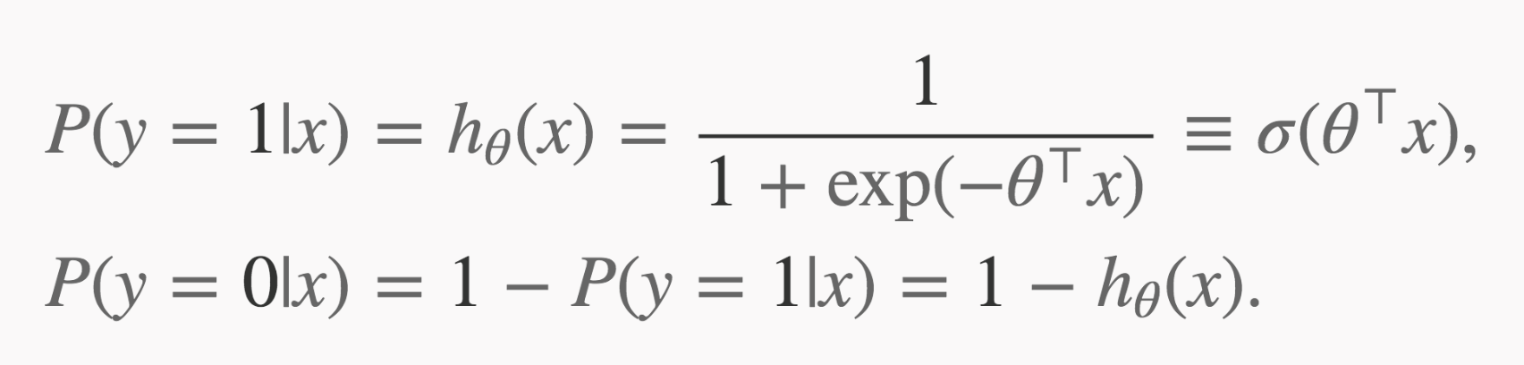
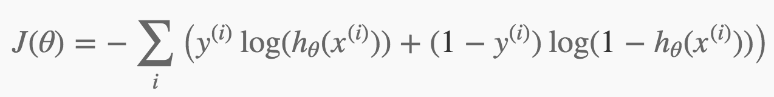
Logistic Regression
Logistic回归是一种简单的二类分类算法。

Slide 12
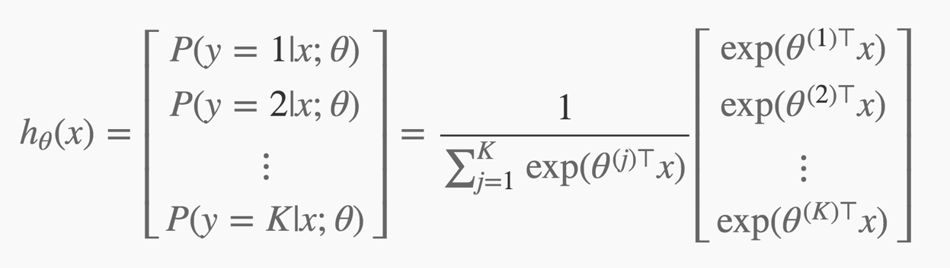
Softmax Regression
Softmax回归是一种常见的多分类算法，Logistic回归是它的特例（K=2）.

Slide 13
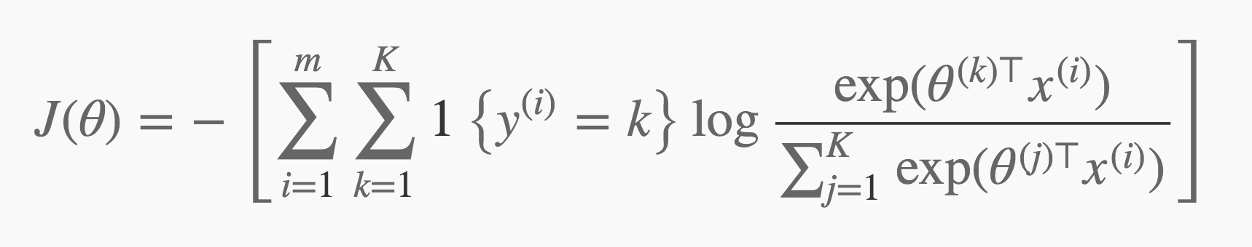
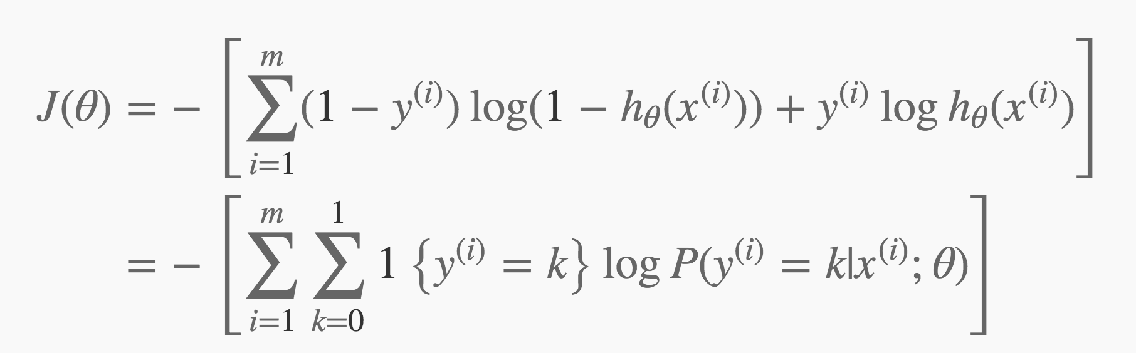
Softmax Regression

Slide 14
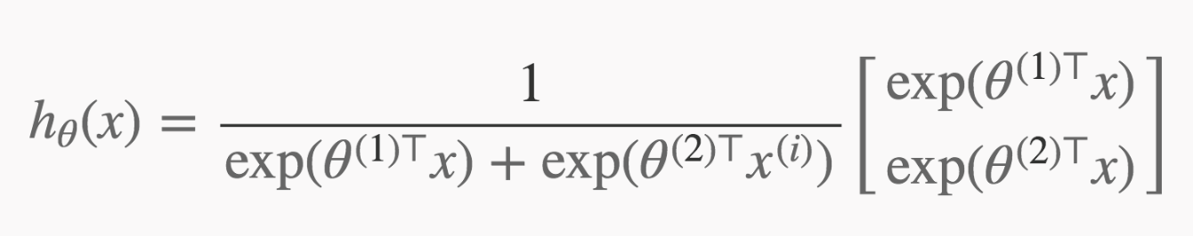
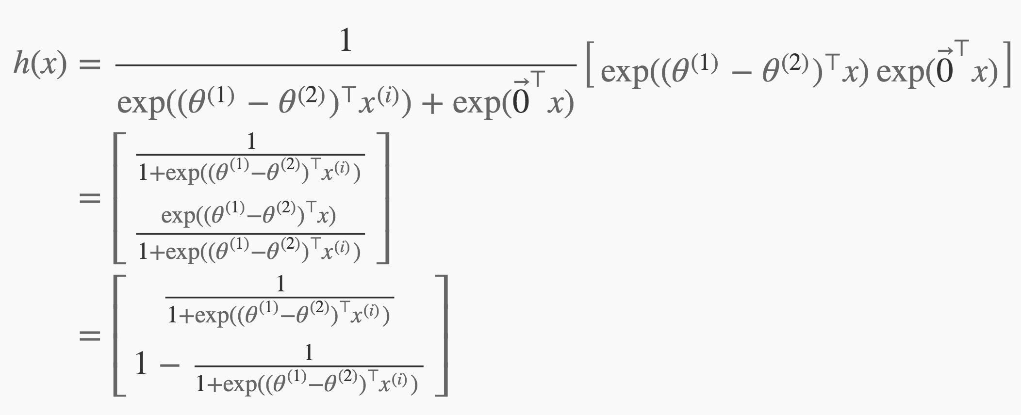
Softmax回归和Logistic回归的关系

Slide 15

Example：logistic regression
X_data = {x₁, x₂, … , x_{n}}，Y_data = {y₁, y₂, … ,y_{n}}；x_{i} є R^{K},y_{i} є {0,1}
Loss function：
$$p\left(y=1 | x,w\right)=f\left(x\right)=sigmod\left(wTx+b\right)=\frac{1}{1+e^{−wTx+b}}$$
$$L\left(w\right)=\prod_{i=1}^{n}{p(yi|xi,w)}=\prod_{i=1}^{n}{{f(xi)}^{yi}{(1−f\left(xi\right))}^{1−yi} }$$
$$J\left(w\right)=logL\left(w\right)=−\frac{1}{n}\sum_{i=1}^{n}{yilogf\left(xi\right)+\left(1−yi\right)log\left(1−f\left(xi\right)\right)+γ\frac{1}{2}{||w||}^{2}}$$

Slide 16
公式推导（板书）
数据输入
模型输出
模型计算公式
参数
损失函数
损失函数对参数求导
根据导数更新参数

Slide 17
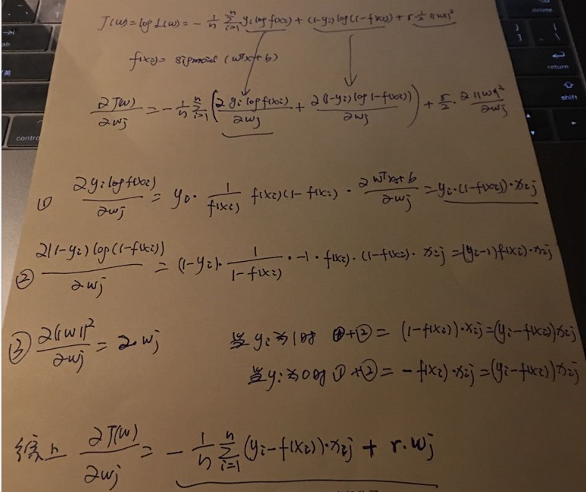
求导过程

Slide 18
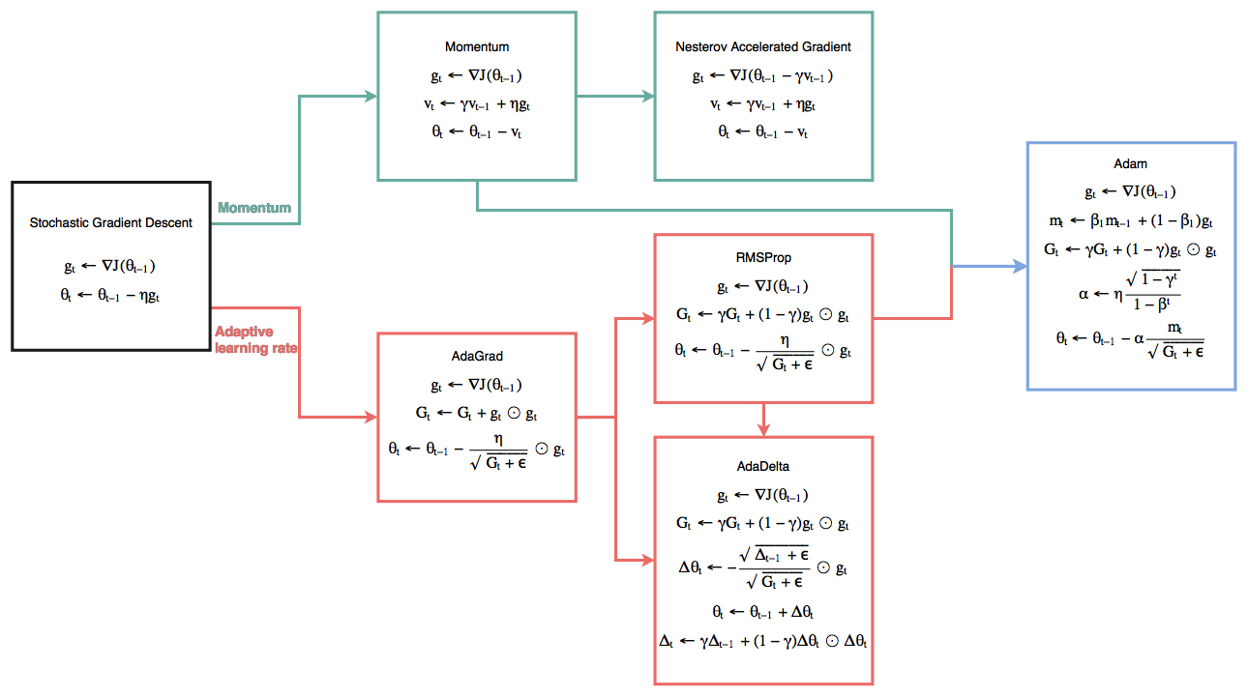
优化算法（SGD, GD, AdaGrad, AdaDelata…）
https://zhuanlan.zhihu.com/p/22252270
https://blog.slinuxer.com/2016/09/sgd-comparison
http://int8.io/comparison-of-optimization-techniques-stochastic-gradient-descent-momentum-adagrad-and-adadelta/

Slide 19
实践细节
f(x)=a*x + b = [a, b] * [x, 1]
AX+BY = [A, B] * [X, Y]^{T}
多维数组的reshape
[2,3] 与 [3,2]内容一样

Slide 20
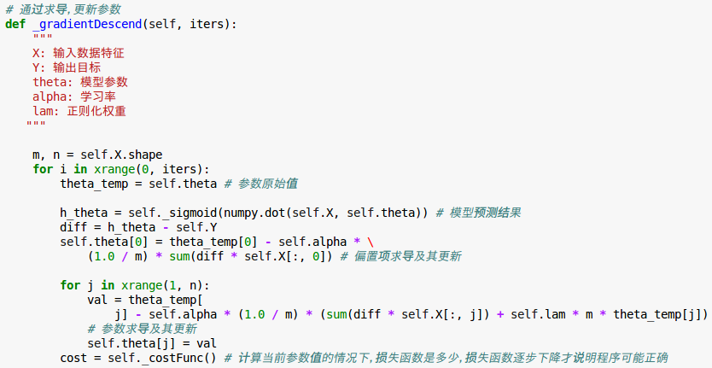
程序重要部分
优化模型参数

Slide 21
完整示例程序及其讲解
jupyter notebook
~/codes/day2/LogisticRegression.ipynb

Slide 22
目录 Content
逻辑斯蒂回归 （30分钟）
聚类模型 （60分钟）
K-Mean实践
高斯混合模型
序列标注模型 （60分钟）
HMM 实践
实用工具介绍 （30分钟）
CRF工具
LDA工具

Slide 23
非监督学习：聚类
作为名词的聚类: 数据对象的集合
在同一个类中，数据对象是相似的
不同类之间的对象是不相似的
作为动词的聚类：把数据自动分成各个簇（类别）过程
聚类是一种无监督分类:没有预定义的类
典型应用
作为一个独立的工具，对数据进行分析，帮助理解处理对象
可以作为其他算法的预处理步骤

Slide 24
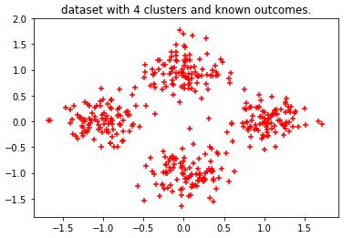
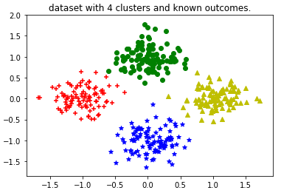
非监督学习：聚类

Slide 25
K-Means （K-均值）
如何表示一个簇（聚类）
用聚成该类的样本表示，求均值
如何聚类
计算样本与各个簇的距离/相似度，取值最小/大的作为其所属的类别
K-Means聚类算法
指定需要聚成的类别个数：k
从数据集中随机选择k个样本作为初始的簇表示
循环迭代如下两个过程
根据现在的簇表示，对所有样本进行聚类
根据现在的聚类结果，重新计算簇表示

Slide 26
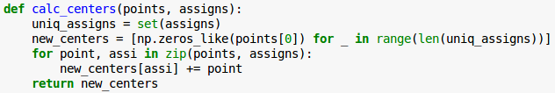
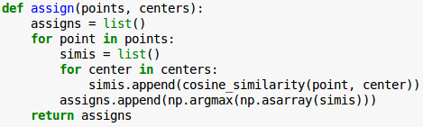
K-Means （K-均值）
重新计算簇中心
重新对样本进行划分（聚类）

Slide 27
完整示例程序及其讲解
jupyter notebook
~/codes/day2/kmean.ipynb

Slide 28
其他实践问题
中心点选择问题
选择差异大的样本
多次选择
其他扩展
谱聚类
聚类的评估
没有确定标签： [1, 1, 2, 2] vs. [2, 2, 1, 1]
有参考的评估（外部评估方法）
无参考的评估（内部评估方法）

Slide 29
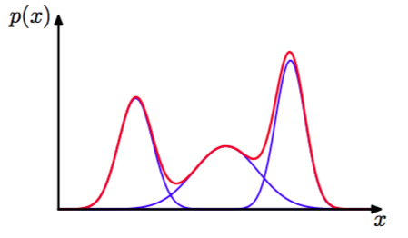
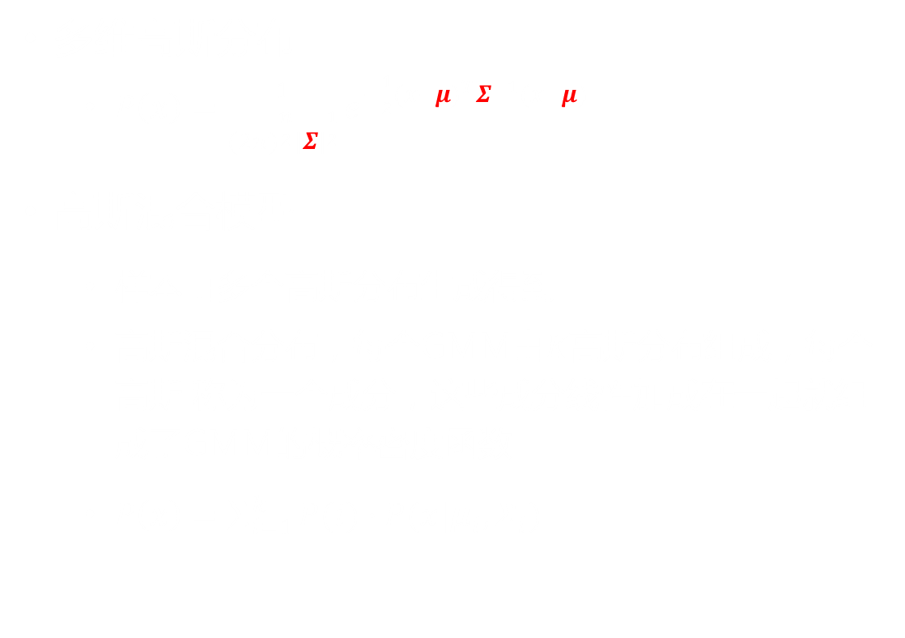

Gaussian Mixture Models
多维高斯分布
$P\left(x\right)=\frac{1}{{(2π)}^{\frac{n}{2}}{|Σ|}^{\frac{1}{2}}}e^{−\frac{1}{2}{(x−μ)}^{T}Σ^{−1}(x−μ)}$
高斯混合模型
样本由多个高斯分布生成得到
高斯混合分布，每个GMM由$K高斯$分布组成，每个 高斯 称为一个成分，这些成分线性加成在一起就组成了GMM的概率密度函数
$P\left(x\right)=\sum_{i=1}^{k}{P(i)∙P(x|μ_{i},Σ_{i})}$
混合分布
先验概率
样本由第$i$个成分生成的概率
参考：http://blog.pluskid.org/?p=39

Slide 30

GMM的预测
预测：样本由哪个成分生成？
成分$i$生成样本$x$的概率
$γ_{ji}=P\left(i | x_{j}\right)=\frac{P\left(x_{j}, i\right)∙P(i)}{P(x_{j})}=\frac{P(i)∙P(x_{j}|μ_{i},Σ_{i})}{\sum_{l=1}^{K}{P(l)∙P(x_{j}|μ_{l},Σ_{l})}}$
$\hat{i}={argmax}_{i∈\{1,2,…,k\}}P(j|x)$

Slide 31

GMM的参数
模型参数：$\{(P\left(i\right),μ_{i},Σ_{i})|1≤i≤k\}$
$P\left(i\right)$：各个成分的先验概率
$μ_{i},Σ_{i}$：各个高斯分布的均值和协方差

Slide 32




GMM的优化
给定样本集$D$，（对数）极大似然估计模型参数
$LL\left(D\right)=\ln\left(\prod_{j=1}^{m}{P\left(x_{j}\right)}\right)=\ln\left(\prod_{j=1}^{m}{\sum_{i=1}^{k}{P(i)∙P(x|μ_{i},Σ_{i})}}\right)$
求导，优化得到：
$$μ_{i}=\frac{\sum_{j=1}^{m}{γ_{ji}∙x_{j}}}{\sum_{j=1}^{m}{γ_{ji}}}$$
$$Σ_{i}=\frac{\sum_{j=1}^{m}{γ_{ji}∙(x_{j}−μ_{i}){(x_{j}−μ_{i})}^{T}}}{\sum_{j=1}^{m}{γ_{ji}}}$$
$$P(i)=\frac{\sum_{j=1}^{m}{γ_{ji}}}{m}$$
详见《机器学习》（周志华，2016）

Slide 33
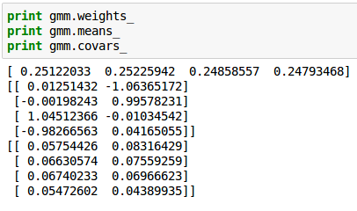

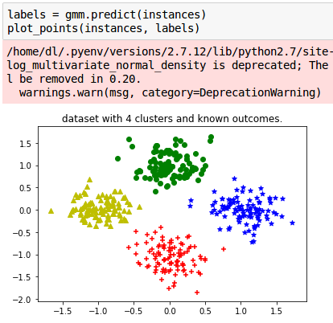

GMM演示
使用sklearn包提供的GMM类
设置簇个数，模型拟合
样本簇预测，可视化

Slide 34
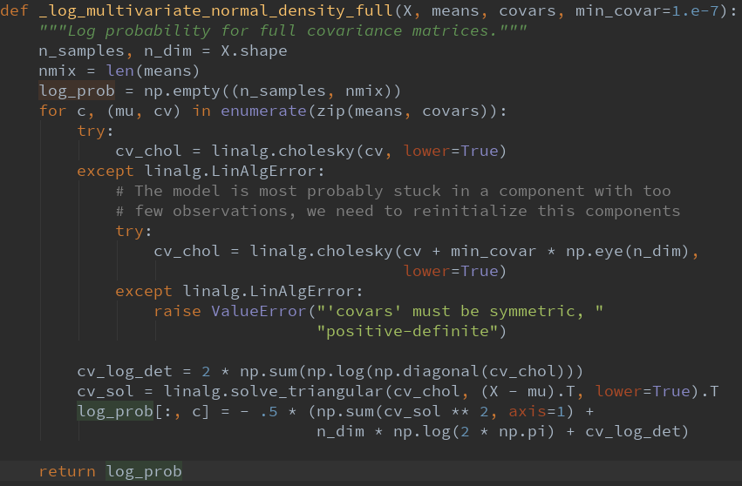




GMM代码讲解：sklearn.mixture.gmm
多维高斯分布的计算
$P\left(x\right)=\frac{1}{{(2π)}^{\frac{n}{2}}{|Σ|}^{\frac{1}{2}}}e^{−\frac{1}{2}{(x−μ)}^{T}Σ^{−1}(x−μ)}$
$X=LL^{T}$, $L$为下三角矩阵。
$$X^{T}{(LL^{T})}^{−1}X=X^{T}{(L^{T})}^{−1}L^{−1}X=$$
$$X^{T}{(L^{−1})}^{T}L^{−1}X={(L^{−1}X)}^{T}L^{−1}X$$
$Lx=X$，$x=L^{−1}X$

Slide 35
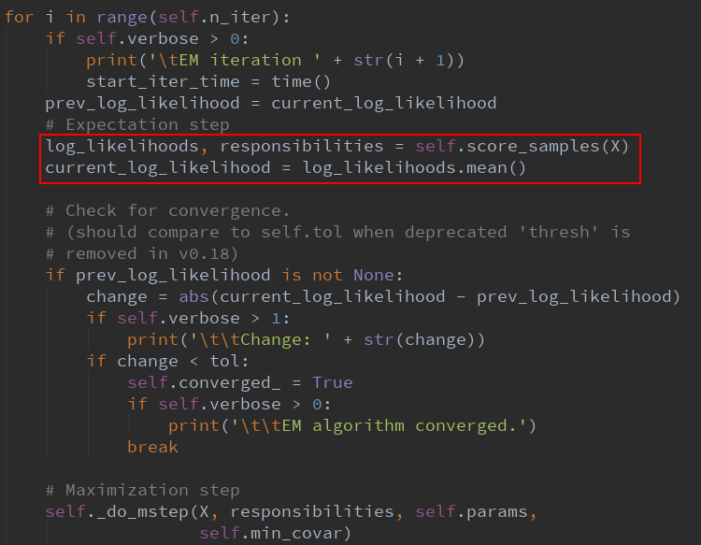
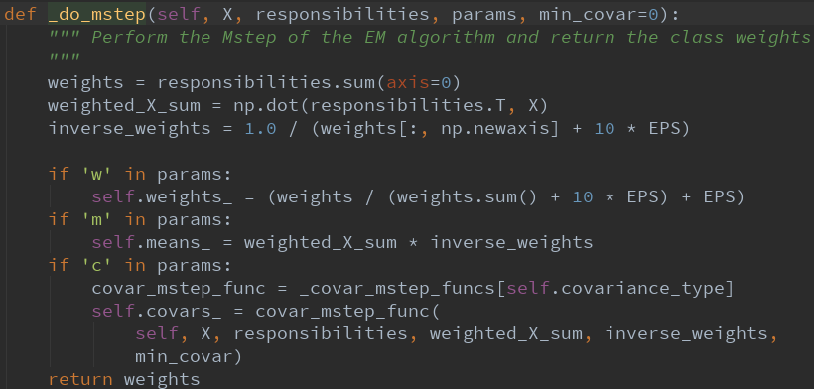




GMM代码讲解：sklearn.mixture.gmm
E步：计算似然
M步：重新估算高斯参数和先验概率
$$γ_{ji}=P\left(i | x_{j}\right)=\frac{P\left(x_{j}, i\right)∙P(i)}{P(x_{j})}=\frac{P(i)∙P(x_{j}|μ_{i},Σ_{i})}{\sum_{l=1}^{K}{P(l)∙P(x_{j}|μ_{l},Σ_{l})}}$$
$$P(i)=\frac{\sum_{j=1}^{m}{γ_{ji}}}{m}$$
$$μ_{i}=\frac{\sum_{j=1}^{m}{γ_{ji}∙x_{j}}}{\sum_{j=1}^{m}{γ_{ji}}}$$
$$Σ_{i}=\frac{\sum_{j=1}^{m}{γ_{ji}∙(x_{j}−μ_{i}){(x_{j}−μ_{i})}^{T}}}{\sum_{j=1}^{m}{γ_{ji}}}$$

Slide 36
完整程序演示及其讲解
jupyter notebook
~/codes/day2/gmm.ipynb

Slide 37
聚类算法
基于原型的模型
K-Mean, GMM
基于中心点的聚类方法
基于密度的聚类
DBScan
层次聚类
凝聚层次聚类方法
分裂层次聚类方法
异常检测
发现样本中距离各个簇中心都较远的样本

Slide 38
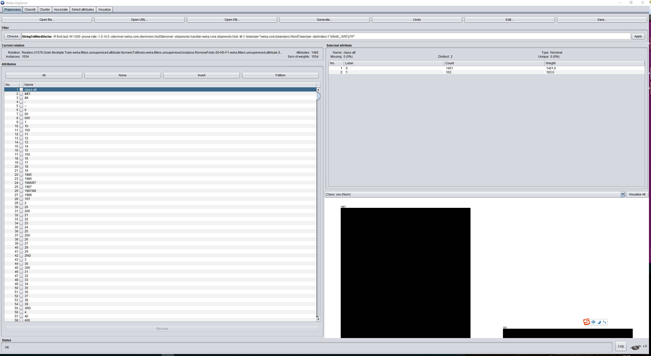
Weka执行聚类分析

Slide 39
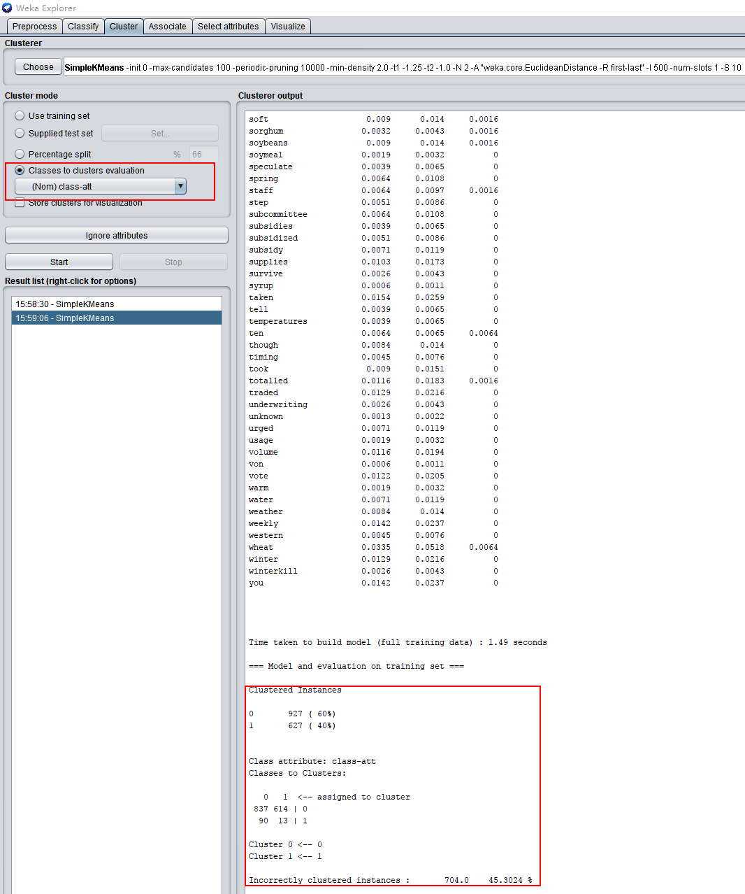
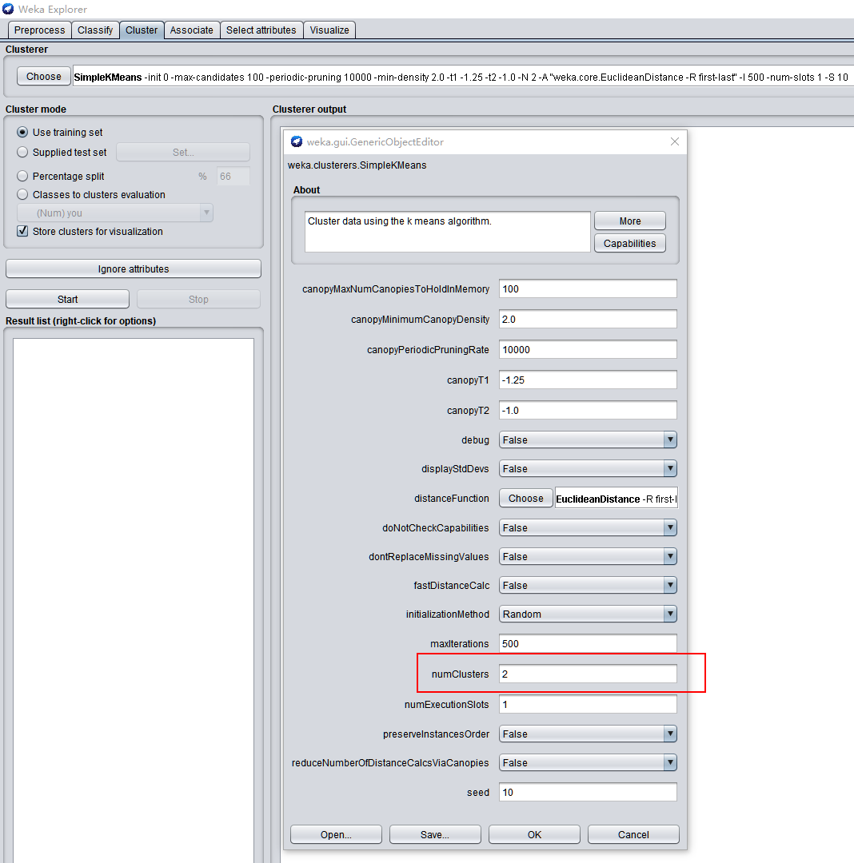
Weka执行聚类分析

Slide 40
目录 Content
逻辑斯蒂回归 （30分钟）
聚类模型 （60分钟）
K-Mean实践
高斯混合模型
序列标注模型 （60分钟）
HMM 实践
实用工具介绍 （30分钟）
CRF工具
LDA工具

Slide 41
HMM实例
Urn 3
Urn 2
Urn 1
Veil
Observed Ball Sequence

Slide 42
HMM实例
设有N个缸，每个缸中装有一些不同颜色的彩球，每个缸中球的颜色满足某种（未知）的概率分布。
选球实验过程如下
根据初始的选缸概率分布，随机选择N个缸中的一个开始实验过程；
从选定的缸中S₁随机算子一个球，记球的颜色为O₁，并把球放回缸中；
根据缸直接的转移概率，随机选择下一口缸，重复以上步骤。
最终，得到一个不同颜色的球序列O₁,O₂,…，称为观察值序列O。

Slide 43
HMM的基本要素
模型包括5个元素
参数 | 含义 | 实例
N | 状态数目 | 缸的数目
M | 每个状态可能的观察值数目 | 彩球颜色总数目
A | 与时间无关的状态转移概率矩阵 | 在选定某个缸的情况下，下次选择另一个缸的概率
B | 给定状态下，观察值概率分布 | 每个缸中不同球颜色的分布
π | 初始状态空间的概率分布 | 初始时选择某口缸的概率

Slide 44

HMM的几个问题（任务）
（1）概率计算问题：给定模型$γ=(A,B,π)$ 和观察序列$O=(o_{1},o_{2},…,o_{T})$，计算在模型$γ$下观察序列$O$出现的概率$P(O|γ)$
（2）学习问题：已知一些观察训练$\{O\}$(给定对应的状态序列$\{S\}$)，估计模型$γ=(A,B,π)$ 参数
（3）预测问题，也称解码问题：给定模型$γ=(A,B,π)$ 和观察序列$O=(o_{1},o_{2},…,o_{T})$，求对给定观察序列条件概率$P(O|γ)$最大的状态序列$S=(s_{1},s_{2},…,s_{T})$

Slide 45
















HMM示意图
来自第1个缸
$$S_{11}$$
$$S_{21}$$
$$S_{t1}$$
$$S_{T1}$$
来自第2个缸
$$S_{12}$$
$$S_{22}$$
$$S_{t2}$$
$$S_{T2}$$
状态
…
…
来自第3个缸
$$S_{13}$$
$$S_{23}$$
$$S_{t3}$$
$$S_{T3}$$
生成的球序列
$$O_{1}$$
$$O_{2}$$
$$O_{t}$$
$$O_{T}$$
观察值

Slide 46

















HMM中的概率计算问题
$$P\left(O | γ\right)=\sum_{所以可能的S}{P(O,S|γ)}$$
模型生成观察序列的概率
不同的状态可能生成同样的观察值
$N^{T}$种可能
$$S_{11}$$
$$S_{21}$$
$$S_{t1}$$
$$S_{T1}$$
$$S_{12}$$
$$S_{22}$$
$$S_{t2}$$
$$S_{T2}$$
…
…
$$S_{13}$$
$$S_{23}$$
$$S_{t3}$$
$$S_{T3}$$
$$O_{1}$$
$$O_{t}$$
$$O_{T}$$
$$P\left(O,S | γ\right)=P\left(o_{1}, …,o_{T},s_{1},…,s_{T}\right)=π_{s_{1}}P_{B} (o_{1}|s_{1})\prod_{t=2}^{T}{P_{B}\left(o_{t}|s_{t}\right)×P_{A}(o_{t}|o_{t−1})}$$

Slide 47
















HMM中的概率计算问题：前向算法
基于动态规划算法，定义累积量
到时刻$t$的部分观察序列$o_{1},o_{2},…,o_{t}$，且当前状态为$s_{i}的$概率为$α_{t}\left(i\right)$
状态转移方程：$α_{t}\left(i\right)=\{\sum_{j}{α_{t−1}\left(j\right)}×P_{A}\left(i | j\right)\}×P_{B}\left(o_{t}|i\right)$
$$S_{11}$$
$$S_{21}$$
$$S_{t1}$$
$$S_{T1}$$
$$S_{12}$$
$$S_{22}$$
$$S_{t2}$$
$$S_{T2}$$
…
…
$$S_{13}$$
$$S_{23}$$
$$S_{t3}$$
$$S_{T3}$$
$$O_{1}$$
$$O_{t}$$
$$O_{T}$$

Slide 48
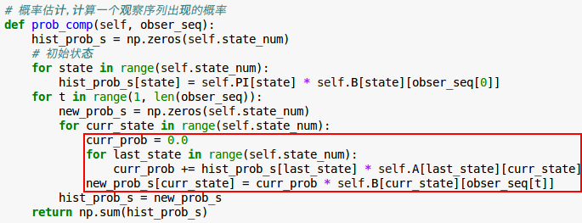
HMM中的概率计算问题（Python）

Slide 49

HMM中的学习问题
模型参数： $A,B,π$
有监督的数据($O$,$S$)下估计参数值
$O=(o_{1},o_{2},…,o_{T})$，$S=(s_{1},s_{2},…,s_{T})$
$π$：统计各类$s_{1}$出现频次
$A$：统计各类$s_{t}→s_{t+1}$出现频次
$B$：统计各类$s_{t}→o_{t}$出现频次

Slide 50
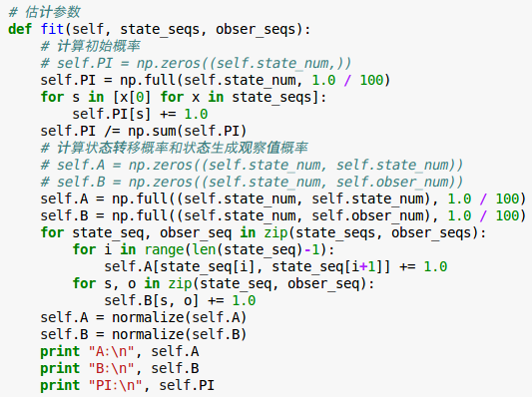
HMM中的学习问题（Python）
平滑作用

Slide 51

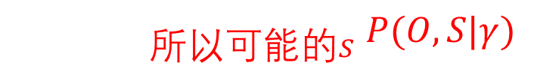



HMM中的预测问题
来自第1个缸
$$S_{11}$$
$$S_{21}$$
$$S_{t1}$$
$$S_{T1}$$
来自第2个缸
$$S_{12}$$
$$S_{22}$$
$$S_{t2}$$
$$S_{T2}$$
状态
…
…
来自第3个缸
$$S_{13}$$
$$S_{23}$$
$$S_{t3}$$
$$S_{T3}$$
生成的球序列
$$O_{1}$$
$$O_{2}$$
$$O_{t}$$
$$O_{T}$$
观察值
${argmax}_{所以可能的S}$ $P(O,S|γ)$

Slide 52

















HMM中的预测问题
基于动态规划算法，定义累积量
到时刻$t$的部分观察序列$o_{1},o_{2},…,o_{t}$，且当前状态为$s_{i}$的所有可能路径中的最大概率值为$α_{t}\left(i\right)$
状态转移方程：$α_{t}\left(i\right)=\max_{j}{\{α}_{t−1}\left(j\right)×P_{A}\left(i | j\right)\} ×P_{B}\left(o_{t}|i\right)$
记录每个路径中概率取最大值时步骤$t$的状态值
$$S_{11}$$
$$S_{21}$$
$$S_{t1}$$
$$S_{T1}$$
$$S_{12}$$
$$S_{22}$$
$$S_{t2}$$
$$S_{T2}$$
…
…
$$S_{13}$$
$$S_{23}$$
$$S_{t3}$$
$$S_{T3}$$
$$O_{1}$$
$$O_{2}$$
$$O_{t}$$
$$O_{T}$$

Slide 53
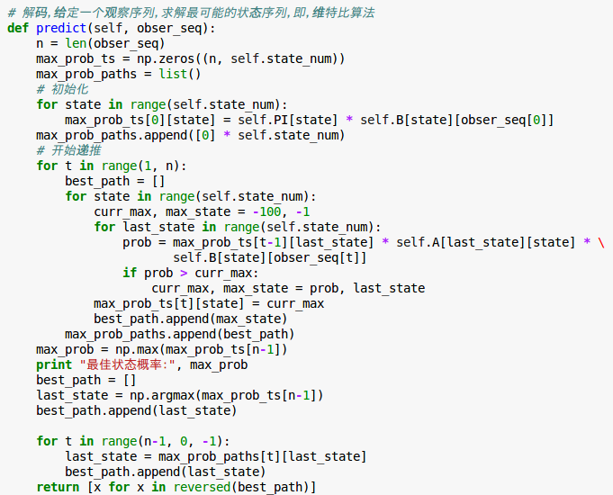
HMM中的预测问题（Python）
从后往前找最佳路径

Slide 54
完整示例程序及其讲解
jupyter notebook
~/codes/day2/hmm.ipynb

Slide 55

















其他实践问题
HMM中的概率计算问题：前向-后向算法
前向：从时刻$1$到时刻$t$的部分观察序列$o_{1},o_{2},…,o_{t}$，且当前状态为$s_{i}的$概率为$α_{t}\left(i\right)$
状态转移方程：$α_{t}\left(i\right)=\{\sum_{j}{α_{t−1}\left(j\right)}×P_{A}\left(i | j\right)\}×P_{B}\left(o_{t}|i\right)$
后向：从时刻$T$到时刻$t$的部分观察序列$o_{T},o_{T−1},…,o_{t}$，且当前状态为$s_{i}的$概率为$β_{t}\left(i\right)$
状态转移方程：$β_{t}\left(i\right)=\{\sum_{j}{β_{t+1}\left(j\right)}×P_{A}\left(j | i\right)\}×P_{B}\left(o_{t}|i\right)$
$$S_{11}$$
$$S_{21}$$
$$S_{t1}$$
$$S_{T1}$$
$$S_{12}$$
$$S_{22}$$
$$S_{t2}$$
$$S_{T2}$$
…
…
$$S_{13}$$
$$S_{23}$$
$$S_{t3}$$
$$S_{T3}$$
$$O_{1}$$
$$O_{2}$$
$$O_{t}$$
$$O_{T}$$

Slide 56



其他实践问题
HMM相关的一些概率值和期望值的计算
给定模型和观察序列$O$，计算在时刻$O_{t}$处于状态$i$的概率
给定模型和观察序列$O$，计算是$t$时刻处于状态$i$，$t+1$时刻处于状态$j$的概率
在观察序列$O$下状态$i$出现的期望值、由状态$i$转移出去的期望值，由状态$i$转移到状态$j$的期望值：累计求和
$$γ_{t}\left(i\right)=\frac{α_{t}\left(i\right)β_{t}\left(i\right)}{\sum_{j=1}^{N}{α_{t}\left(j\right)β_{t}\left(j\right)}}$$
$$ξ_{t}\left(i,j\right)=\frac{α_{t}\left(i\right){P_{A}\left(j | i\right) P_{B}\left(o_{t+1}|j\right)β}_{t+1}\left(i\right)}{\sum_{i=1}^{N}{\sum_{j=1}^{N}{α_{t}\left(i\right){P_{A}\left(j | i\right)P_{B}\left(o_{t+1}|j\right)β}_{t+1}\left(i\right)}}}$$

Slide 57
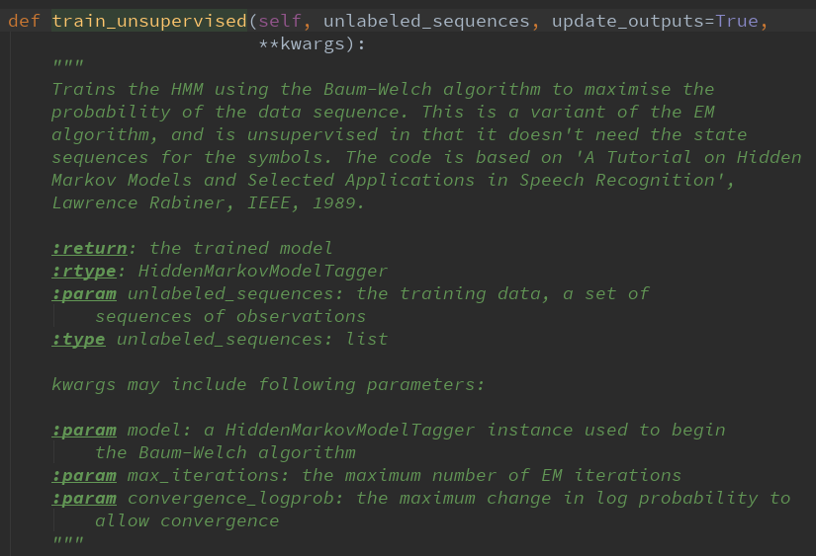
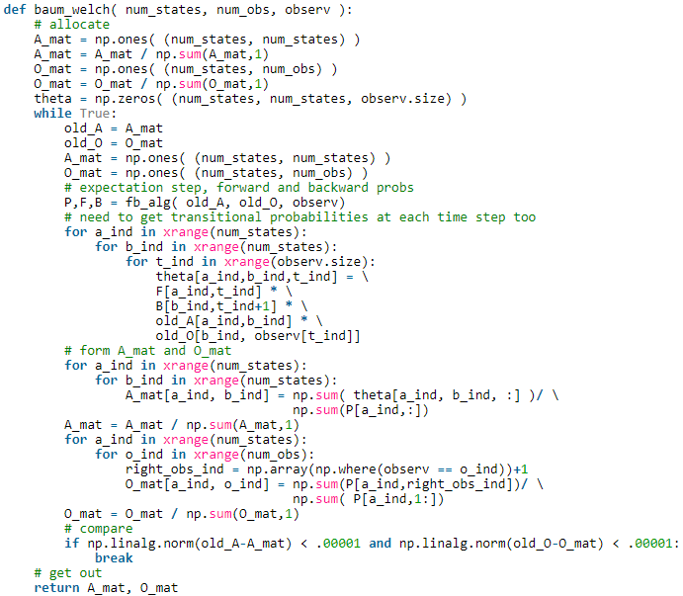
其他实践问题
非监督的模型训练
Baum-Welch模型（EM算法）
参考：https://jyyuan.wordpress.com/2014/01/28/baum-welch-algorithm-finding-parameters-for-our-hmm/
参考：http://www.nltk.org/api/nltk.tag.html#nltk.tag.hmm.HiddenMarkovModelTrainer

Slide 58
目录 Content
逻辑斯蒂回归 （30分钟）
聚类模型 （60分钟）
K-Mean实践
高斯混合模型
序列标注模型 （60分钟）
HMM 实践
实用工具介绍 （30分钟）
CRF工具
LDA工具

Slide 59
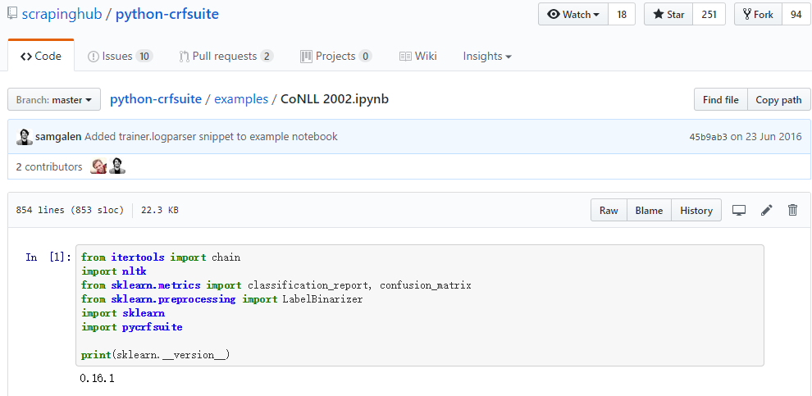
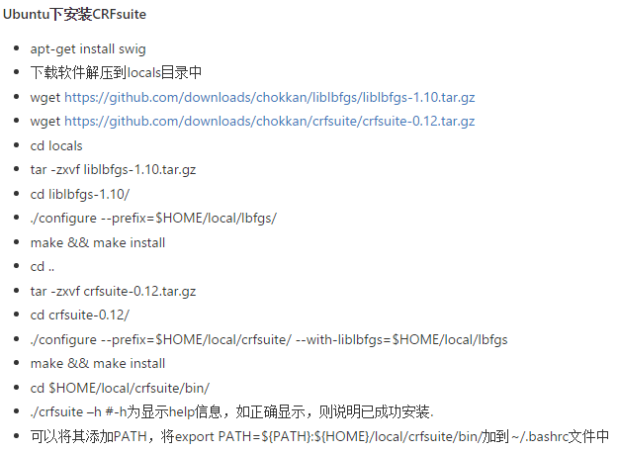
CRF使用指导
参考项目：python-crfsuite
https://github.com/scrapinghub/python-crfsuite
安装原版CRFsuite

Slide 60

CRF进行NP Chunking
任务：https://www.clips.uantwerpen.be/conll2000/chunking/
数据集
wget http://www.clips.uantwerpen.be/conll2000/chunking/train.txt.gz
wget http://www.clips.uantwerpen.be/conll2000/chunking/test.txt.gz
He reckons the current account deficit will narrow to only # 1.8 billion in September.

Slide 61
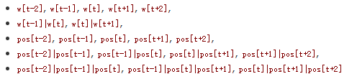
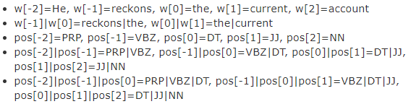

CRF实践：特征设计

Slide 62
完整示例程序及其讲解
jupyter notebook
~/codes/day2/CoNLL2000.ipynb

Slide 63
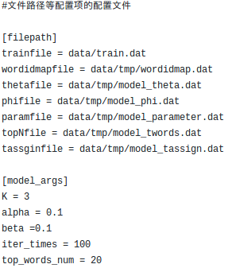
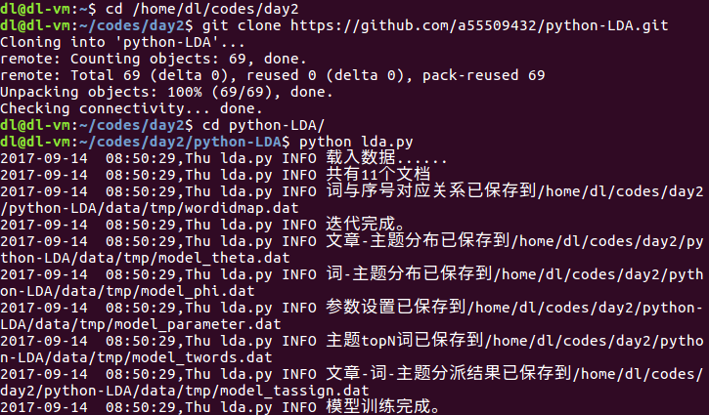
LDA使用指导
参考项目：python-LDA
https://github.com/a55509432/python-LDA
使用说明：git clone https://github.com/a55509432/python-LDA.git
用分好词的文本替换掉data/train.dat,更详细文档路径查看setting.conf
执行命令：python lda.py

Slide 64
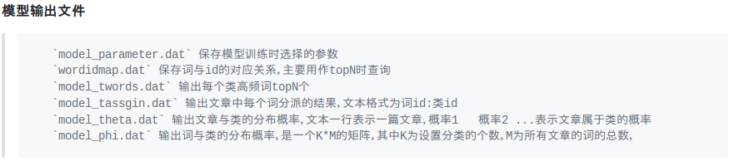
LDA使用指导
第一类
小区 0.047619047619
胖大夫荷香茶 0.032006245121
停电 0.024199843872
正常 0.024199843872
客服 0.024199843872
健客网 0.024199843872
寮步镇 0.016393442623
莞樟路 0.016393442623
附近 0.016393442623
...
第二类
司机 0.0576766856214
50元 0.0251827782291
车费 0.0251827782291
没有 0.0251827782291
乘客 0.0251827782291
下车 0.0251827782291
其他 0.0251827782291
该 0.017059301381
表示 0.017059301381 ...
第三类
司机 0.0833959429001
打表 0.053343350864
东城 0.030803906837
乘坐 0.030803906837
要求 0.0232907588279
出租车 0.0232907588279
不 0.0232907588279
是 0.0232907588279
车牌 0.0157776108189
...

Slide 65
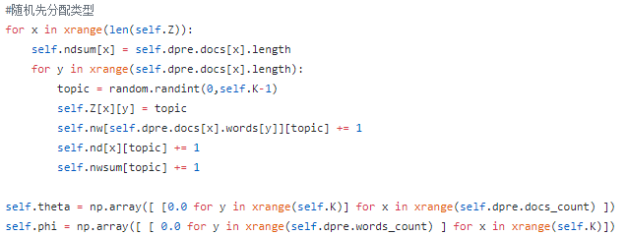
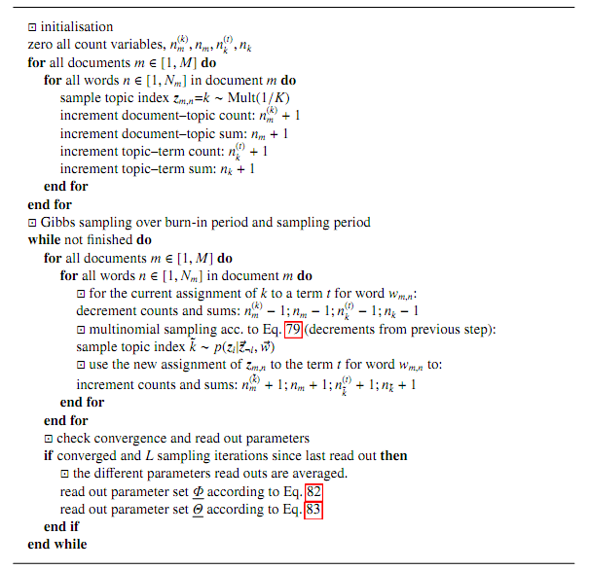
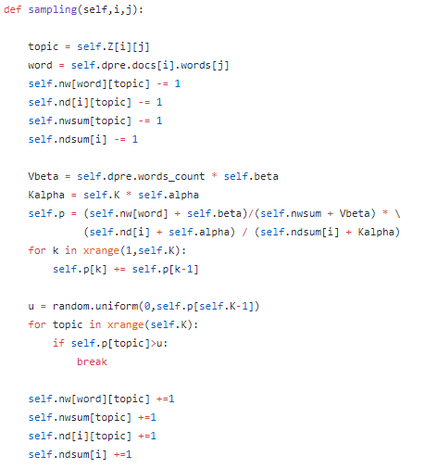
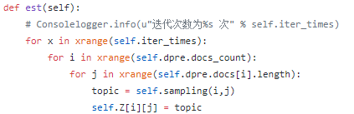
LDA算法讲解

Slide 66
总结
分类任务
优化算法求解分类模型
聚类任务
迭代算法求解聚类模型
序列标注
动态规划算法求解序列标注模型
CRF工具介绍
主题模型
LDA工具介绍和算法讲解

Slide 67
谢谢！ QA!

